Slide 1
ECOBONUS E SISMABONUS:
OPPORTUNITÀ PER LA RIQUALIFICAZIONE ENERGETICA E SISMICA DEL PATRIMONIO
IMMOBILIARE
Uno strumento per il posizionamento
strategico delle imprese Ance
Catanzaro, 25 marzo 2019
Francesco Manni
Direzione Affari Economici e Centro Studi

Slide 2
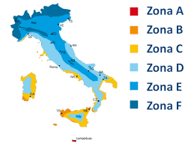
Sisma ed Ecobonus: un mercato ad altissime potenzialità
Efficienza Energetica
+
=
33,5
miliardi

Slide 3
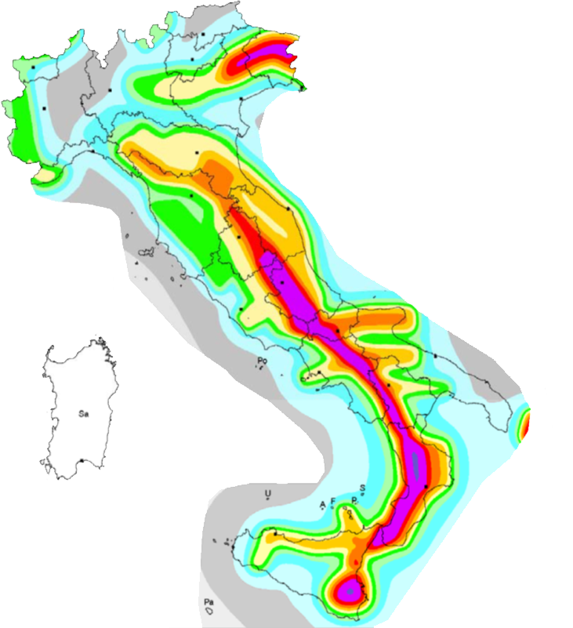
Sisma ed Ecobonus: un mercato ad altissime potenzialità
Sicurezza Antisismica
MAPPA DI PERICOLOSITA’ SISMICA DEL TERRITORIO ITALIANO

Slide 4
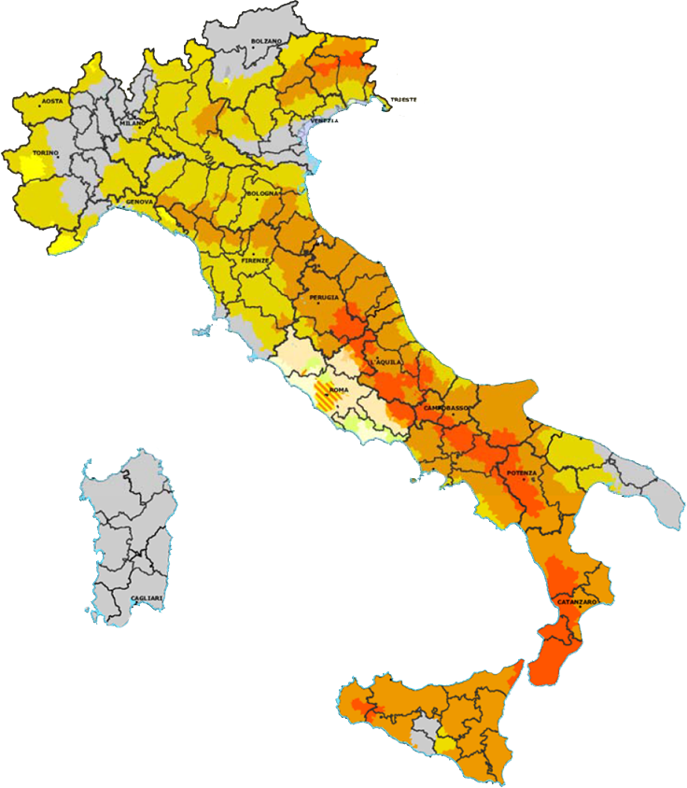
Sisma ed Ecobonus: un mercato ad altissime potenzialità
Sicurezza Antisismica
80% popolazione
85%
superficie
70%
Comuni

Slide 5
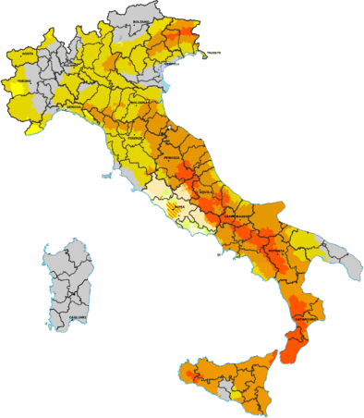
Sisma ed Ecobonus: un mercato ad altissime potenzialità
Sicurezza Antisismica
+
+
105
miliardi

Slide 6
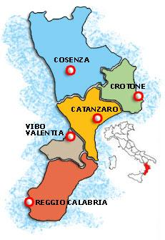
Rischio sismico: Calabria e provincia di Catanzaro nelle zone a rischio più elevato
CALABRIA
(zone sismiche 1 e 2)
PROVINCIA DI
CATANZARO
(zona sismica 1,2)
409
Comuni (100%)
80
Comuni (100%)
1,9mln persone 773mila famiglie
360mila persone 143mila famiglie
610mila
edifici abitativi
109mila edifici abitativi

Slide 7
Stock abitativo nelle zone sismiche in Calabria e nella provincia di Catanzaro
COMPOSIZIONE % PER EPOCA DI COSTRUZIONE
CALABRIA
PROVINCIA DI CATANZARO
75%
74%

Slide 8
Stock abitativo nelle zone sismiche in Calabria e nella provincia di Catanzaro
COMPOSIZIONE % STRUTTURA PORTANTE
CALABRIA
PROVINCIA DI CATANZARO

Slide 9
Stima del costo di miglioramento sismico
ITALIA:
105 miliardi
Zona 1: 12 mld
Zona 2: 57 mld
Zona 3: 36 mld
CALABRIA:
7,4 miliardi
PROVINCIA DI CATANZARO:
1,3 miliardi
Zona 1: 5,2 mld
Zona 2: 2,2 mld
Zona 1: 790 mln
Zona 2: 539 mln

Slide 10
Il sismabonus
Le novità per i condomini
La legge di bilancio per il 2017 (L. 232/2016, art. 1, co.2) ha esteso la detrazione delle spese sostenute per l’adozione di misure antisismiche, nelle zone 1, 2 e 3, agli interventi sulle parti comuni di edifici condominiali, realizzati entro il 2021.
Per questi interventi le detrazioni possono raggiungere il livello del 75% e dell’85% a seconda che gli stessi interventi determinino il passaggio, rispettivamente, ad una classe o a due classi di rischio inferiore.

Slide 11
L’ecobonus
Le novità per i condomini
La legge di bilancio per il 2017 (L. 232/2016, art. 1, co.2) ha esteso la detrazione delle spese sostenute per interventi di riqualificazione energetica (L. 917/1986, art. 16-bis, co. 1, lett. i) sulle parti comuni di edifici condominiali, realizzati entro il 2021.
.
Per questi interventi le detrazioni possono raggiungere il livello del 70% e del 75% a seconda che gli stessi interventi, rispettivamente, interessino più del 25% della superfice disperdente lorda, o che conseguano almeno la qualità media di cui al D.M. MISE 26/6/2015.

Slide 12
Sisma ed Ecobonus
La cessione dei crediti
Le detrazioni di cui al Sisma-bonus si applicano su un ammontare delle spese non superiore a euro 96.000 moltiplicato per il numero delle unità immobiliari di ciascun edificio; per l’Eco-bonus l’ammontare massimo è 40.000€s.
Ma la novità più importante riguarda la possibilità di cedere il credito maturato da ogni singolo condòmino.
I soggetti beneficiari, infatti, possono scegliere di cedere il credito.
Dalla cessione sono esclusi gli istituti di credito e gli intermediari finanziari.

Slide 13
Descrizione del bisogno
Una casa sicura e conveniente
Il combinato disposto di un patrimonio edilizio fortemente inadeguato e di un sistema di incentivi fiscali per la sua riqualificazione, induce a definire quale risposta le imprese di costruzioni devono offrire rispetto alla domanda – reale e potenziale – che i temi della sicurezza degli edifici e della loro efficienza esprimono.
Il bisogno di “sicurezza” e quello di “efficienza ” dovranno trovare sul mercato un’offerta di “sicurezza” e di “qualità”, garantite da imprese che possano manifestare la propria attitudine ad interventi di miglioramento delle caratteristiche degli edifici, non in virtù di un’attività indistinta, ma sulla base di un processo di qualificazione che ne certifichi la qualità.

Slide 14
Obiettivo di marketing
La diversità delle imprese Ance
Le imprese associate ad Ance che vorranno fregiarsi di un marchio di qualità potranno far valere la propria reputazione, rendendola visibile sul mercato delle costruzioni – fortemente indifferenziato –, acquisendo un elemento di posizionamento sul mercato della riqualificazione, sismica ed energetica.
Conoscenza delle opportunità di Ecobonus;
Garantire visibilità e riconoscibilità alle imprese aderenti da parte delle famiglie;
Posizionare le imprese su prodotti di qualità;
Ampliare l’attività ai servizi connessi agli interventi, in una logica di orientamento al cliente.

Slide 15
Obiettivo di marketing
Gli strumenti
Le imprese dovranno offrire un prodotto completo, dal momento della scelta fino al collaudo finale, con una forte propensione alla soddisfazione del cliente
Consulenza e assistenza in tutte le fasi
Delibere condominiali standard
Contratti d’appalto standard
Polizze assicurative
Accesso a finanziamenti bancari convenzionati
La cessione dei crediti
Gestione e archivio di tutta la documentazione

Slide 16
L’Ance sta ultimando una Guida Operativa per le Associazioni Territoriali e per le imprese, per diffondere le informazioni in modo capillare

Slide 17
Esempio del ruolo di assistenza delle imprese al condominio nella fase deliberativa: la fornitura di delibere standard per l’approvazione in Assemblea dei lavori

Slide 18
L’Ance metterà a disposizione un contratto d’appalto con clausole standard tra il Condominio e le imprese di costruzioni, funzionale anche alla cessione dei bonus
Saranno previste, inoltre, alcune clausole obbligatorie, per uniformare alcuni impegni delle imprese nei confronti della clientela.

Slide 19
Le Associazioni Territoriali controlleranno direttamente il processo di accesso alla Piattaforma da parte delle imprese associate e comunicheranno a Deloitte l’elenco completo e aggiornato

Slide 20
Il sistema associativo
Finanza convenzionata
Ance sta sviluppando, con alcuni Istituti bancari di scala nazionale, prodotti finanziari per agevolare i condomini nel reperimento della quota a loro carico, con costi sensibilmente più bassi rispetto al mercato.
Allo stesso tempo, saranno previsti prodotti specifici per le imprese, al fine di ottenere condizioni di favore per il finanziamento del circolante d’impresa.
Per favorire il finanziamento delle iniziative, un ruolo prioritario assumono gli strumenti di garanzia pubblici che possono essere coinvolti.

Slide 21

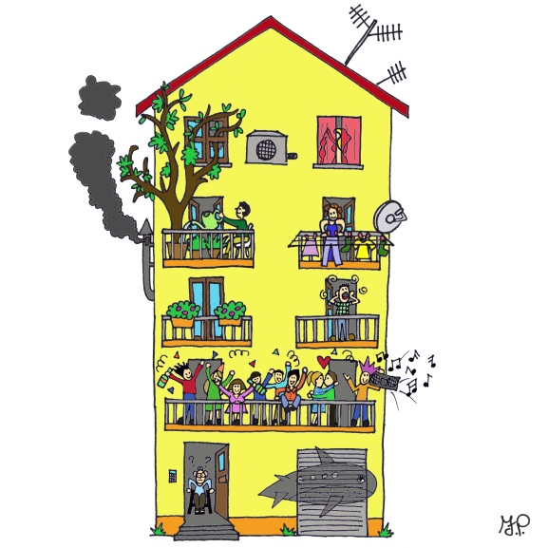


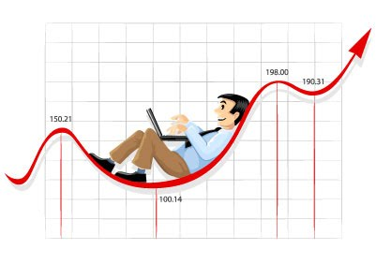
Sisma ed Eco-bonus
La Piattaforma ANCE - Deloitte
Bonifico 15%
Cessione credito certificato Deloitte 85%
Cessione credito 85%
Piattaforma
ANCE - Deloitte
1. Condominio
2 . Impresa
Bonifico del prezzo di offerta (85% meno sconto e commissioni)
Es: 10 marzo 2020
Utilizzo del credito in 5 anni
3. Investitore
1/5
2018
1/5
2019
1/5
2020
1/5
2021
1/5
2022

Slide 22
Il sistema associativo
Finanza convenzionata
Accordi con banche nazionali e locali
Fondo di garanzia per le PMI
Fondo Naz. per l’Efficienza energetica
Finanza d’impresa
Accordi con banche nazionali e locali
Fondo Naz. per l’Efficienza energetica
Fondo di Garanzia per la Prima Casa
Finanziamento per le famiglie/condominio

Slide 23
Ecobonus – Il punto di vista della finanza
Cosa pensa la finanza?
Il punto di partenza è che una casa energeticamente efficiente ha minori costi di energia e manutenzione
Le minori spese aumentano il reddito disponibile del proprietario/mutuatario
Aumenta il valore dell’immobile, anche in presenza dio insolvenza del mutuatario
Diminuisce il rischio di controparte
La banca può risparmiare capitale e può utilizzare il mutuo come asset in operazione di cartolarizzazione e di emissione di covered bond
E’ possibile applicare tassi d’interesse più bassi alla clientela

Slide 24
Ecobonus – Il punto di vista della finanza
Cosa pensa la finanza?
2
Più reddito disponibile
3
Più valore dell’immobile
4
Minor rischio di controparte
5
Possibilità di cartolarizzazione e covered bond
1
Meno costi energetici e di manutenzione

Slide 25
Ecobonus – Il punto di vista della finanza
Di cosa ha bisogno la finanza?
Definizione di standard
Disponibilità di dati
Presenza di indicatori di misura robusti

Slide 26
Grazie per l’attenzione
Francesco Manni
Direzione Affari Economici e Centro Studi
affarieconomici@ance.it

